Slide 1

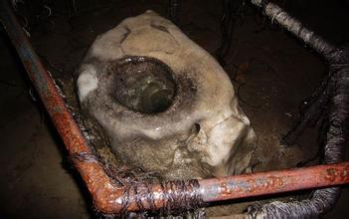
奇妙的大自然里蕴藏着无数的奥秘，而人们总能从各种自然现象中获得一定的启示。
那么今天我们将从这种自然现象中获得什么样的启示呢？

Slide 2
22 、滴水穿石的启示

Slide 3


讲述:
自读课文
1、带着问题走进课文，读准字音，读通全文。
2、读完拍手，同桌对读生字

Slide 4
讲述:
本草纲目 自谋生计 小贩 迷恋 专利权 自勉 安徽广德 状如卧兔 光滑圆润 条幅
不懈努力 白炽灯 艺术生涯 挥毫作画
滴水穿石 三心二意 微不足道 日雕月啄
持之以恒 炉火纯青 坚持不懈 半途而废孜孜zī不倦 接连不断 翻山越岭 锲qiè而不舍

Slide 5
讲述:
同桌找朋友
纲 谋 贩
恋 权 勉
写一写

Slide 6
讲述:
朗读课文
议论文是对某个问题表明自己观点和看法的一种文体。
议论文的基本结构为三段式，即提出问题→分析问题→解决问题。按照这个提示，给文章分成三大段。

Slide 7
交流分段情况
一（1、2）写滴水穿石的自然奇观，并由此引出本文的观点：目标专一，持之以恒，就能做成事。
二（3、4）举例子从正反两面说明这一观点。
三（5）揭示“滴水穿石”给我们的启示。

Slide 8
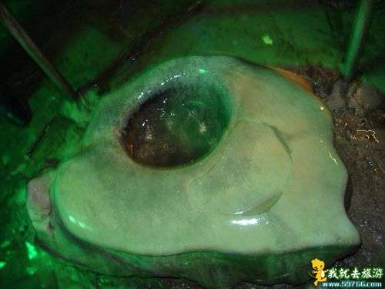
引出问题
你能描述一下这是一块怎样的奇石吗？
这一现象又是怎么形成的呢？
作者想通过“滴水穿石”告我们一个怎样的道理呢？

Slide 9
水滴的力量是微不足道的，可是它目标专一，持之以恒，所以能把石块滴穿。如果我们也能像水滴那样，还有什么事情做不成呢？
只要我们目标专一，持之以恒，什么事情都能做成。
读第1自然段，水滴的目标专一、持之以恒具体体现在哪？

Slide 10
原来在这块石头的上方，有水滴接连不断地从岩缝中滴落下来，而且总是滴落在同一个地方。几百年过去了，几千年、几万年过去了······水滴锲而不舍，日雕月琢，终于滴穿了石块，成为今天太极洞内的一大奇观。

Slide 11
分析问题
作者是怎么分析、证明他的观点的呢？
课文中举了哪几个人的事例？
四人一组，每组选一个名人，讨论：他获得了哪些成就？他成功的秘诀是什么？
李时珍 写成药学巨著《本草纲目》……
爱迪生 一千多项发明 迷恋研究，孜孜不倦
齐白石 绘画技艺炉火青 ……

Slide 12
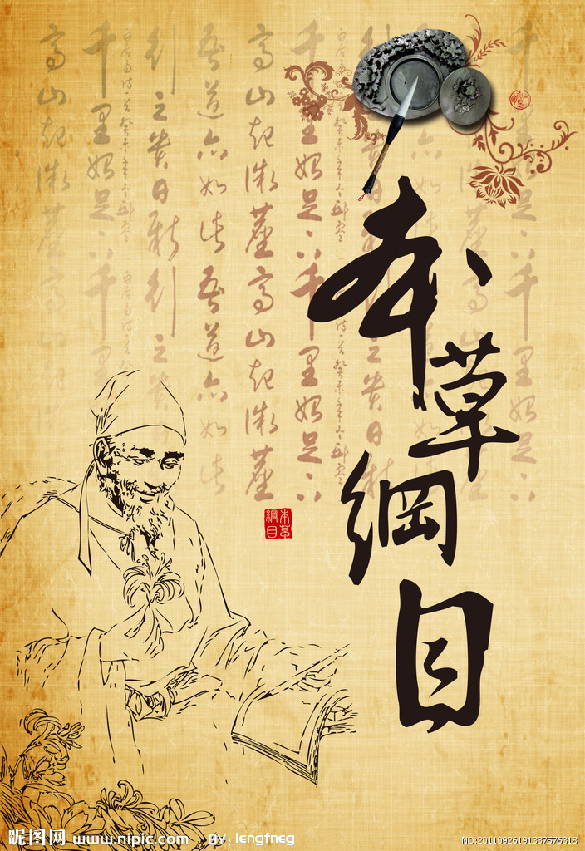
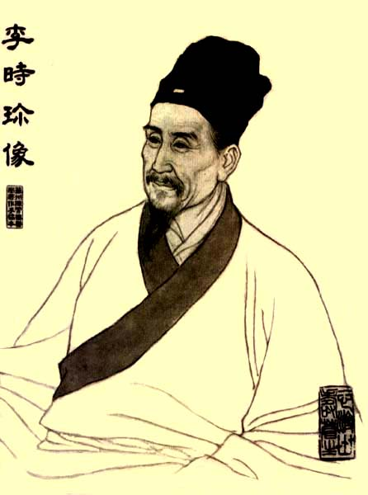

Slide 13
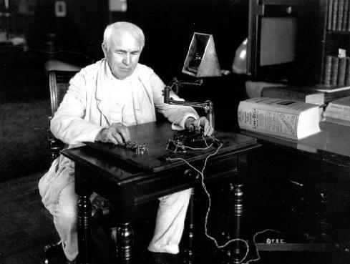
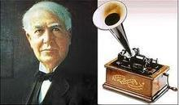

Slide 14
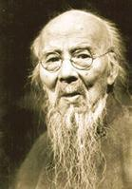
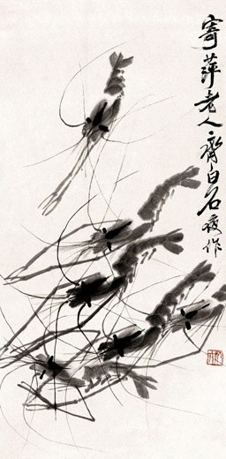

Slide 15
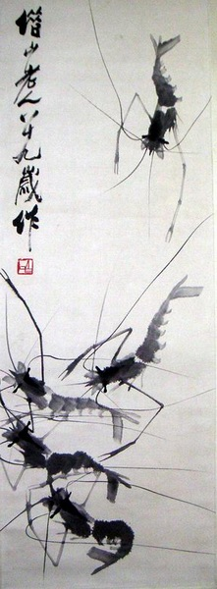
炉火纯青
相传道家炼丹，到炉子里的火发出纯青色火焰的时候就算成功了。比喻学问、技术或办事达到了纯熟完美的地步。

Slide 16
在第3自然段中，作者通过这三个事例得出了一个什么结论？

Slide 17
你看，古今中外所有成就事业的人，在前进的道路上，不都是靠着这种“滴水穿石”的精神，才“滴穿”一块块“顽石”，最终取得成功的吗？

Slide 18
你看，古今中外所有成就事业的人，在前进的道路上，不都是靠着这种“滴水穿石”的精神，才“滴穿”一块块“顽石”，最终取得成功的吗？
“滴水穿石”的精神指什么？
目标专一、持之以恒
“滴穿”和“顽石”的意思又可以理解为什么呢？
滴穿：攻克、克服
顽石：遇到的困哪和挫折

Slide 19
文中作者用古今中外三个名人的事例验证了自己的观点。
行文时，有时作者觉得正面论证说得还不够充分，就会使用反面论证再次证明自己的观点。

Slide 20
解决问题
“滴水穿石”给了我们怎样一个启示？

Slide 21
学了这篇课文你有什么感想，写一篇不少于200字的读后感。

Slide 22
读后感
文章名为《滴水穿石的启示》，那么首先就要说一说读了这篇文章你获得了什么样的启示。（说明启示）
再像文章一样，联系你的生活或举其他例子说一说。（举例证明）
最后总结全文，使结构完整。（总结全文）

Slide 23
例文

